Slide 1
Kurz řízení inovačních projektů
Fáze 4: Realizace
Barbora Dvořáková & Michal Pivko

Slide 2
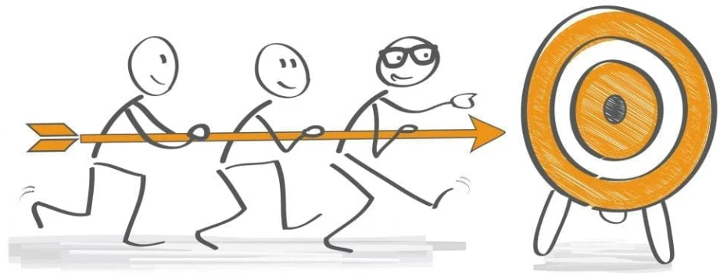
Provádění
Realizace projektu
plán navržený v předchozích fázích projektu je uveden do praxe.
jsou prováděny činnosti popsané v pracovním plánu.
zahrnuje koordinaci široké škály činností.
zahrnuje monitorování a kontrolu = měření výkonnosti a přijímání nápravných opatření, aby se zajistilo, že projekt je na dobré cestě ke splnění svých cílů.
a také řízení rizik, protože nevyhnutelně dochází k nepředvídaným událostem a situacím.
Účelem je dosáhnout očekávaných výsledků
(výstupy a další přímé výstupy).

Slide 3
Provádění
Cíle:
naučit se řídit projekt krok za krokem ve fázi jeho realizace.
představit jednotlivá témata, se kterými je možné se během realizace projektu setkat.
Výsledky učení:
Znalost a schopnost pracovat s
- projektovými týmy
- rozpočtem projektu
- kvalitou projektu
- riziky projektu
- výsledky a výstupy

Slide 4
Provádění - obsah
Jak řídit
LIDÉ - Řízení projektového týmu a projektového konsorcia
ZDROJE - Řízení rozpočtu
KVALITA - Sledování kvality práce a perspektivní a technologické sledování
PRÁCE - Monitorování výkonu a pokroku projektu
RIZIKA - Řešení rizik
VÝSTUPY - Výstupy projektu a akceptace realizace projektu

Slide 5
Začněme
Pracovní plán připravený a srozumitelný všem zúčastněným subjektům.
Zdroje - finanční, materiální a lidské.
Před zahájením prací je třeba přijmout opatření:
Plánování činností a identifikace potenciálních úzkých míst.
Komunikace s týmem a zajištění, aby byly pochopeny všechny role a odpovědnosti.
Zajištění dostupnosti (finančních) zdrojů a jejich odpovídajícího rozdělení.
Poskytnutí nástrojů pro řízení projektů ke koordinaci procesu.

Slide 6
ŘÍZENÍ LIDÍ KICK-OFF MEETING
Členové instruktážního týmu: Úvodní schůzka
Fáze implementace začíná zahajovací schůzkou.
Účelem je formální zahájení projektu. Členové týmu jsou seznámeni s projektem.
Hlavním cílem úvodního setkání je:
zajistit, aby všichni rozuměli rozsahu projektu, svým rolím a odpovědnosti.
vyjasnit očekávání všech klíčových zúčastněných stran projektu,
identifikovat a zmírnit rizika projektu,
projednat a odsouhlasit plány projektu.

Slide 7
ŘÍZENÍ LIDÍ ŘÍZENÍ TÝMU
Členové instruktážního týmu: Řízení projektového týmu
Projektový tým = projektový manažer a pracovníci projektu, kteří byli pověřeni prací na projektu.
Inovační projekty vyžadují různorodou směsici osobností, které musí být začleněny do efektivního projektového týmu.
Metody řízení projektového týmu
Komunikace a dohled pro sledování práce a postojů projektových týmů. Formou rozhovoru a pozorování PM komunikuje se členy týmu a hodnotí jejich výsledky v kontextu výsledků, úspěchů a interpersonálních problémů.
Hodnocení výkonnosti umožňuje měřit výkonnost členů projektového týmu, vyjasnit role a odpovědnosti projektového týmu, přezkoumat konstruktivní zpětnou vazbu, odhalit nevyřešené problémy, vypracovat individuální vzdělávací programy a nastínit konkrétní cíle pro budoucí projektové činnosti.
Zvládání konfliktů v týmovém prostředí s cílem dosáhnout vyšší produktivity a pozitivních pracovních vztahů.

Slide 8
ŘÍZENÍ LIDÍ ŘÍZENÍ KONZORCIA
Členové instruktážního týmu: Řízení projektového konsorcia
Koordinátor projektu slouží jako ústřední kontaktní místo, vede a zastupuje konsorcium.
Projektoví partneři se aktivně podílejí na projektu, mají vlastní rozpočet, role a odpovědnosti.
Přidružení partneři poskytují náhled a informace a podporují projekt bez rozpočtu (koncoví uživatelé, průmysl, regionální orgány,...).

Slide 9
ŘÍZENÍ LIDÍ ŘÍZENÍ KONZORCIA
Členové instruktážního týmu: Řízení projektového konsorcia
Plán/manuál/příručka pro řízení projektu
dokument, který popisuje, jak bude projekt realizován, monitorován a kontrolován a uzavřen. Vymezuje cíle a rozsah projektu a slouží jako oficiální referenční bod pro projektový tým, přidružené partnery a zúčastněné strany.
Dohody o projektech
Grantová dohoda = je dohoda o financování uzavřená mezi financující agenturou a účastníky projektu, která stanoví práva a povinnosti smluvních stran.
Konsorciální/partnerská smlouva = soukromá dohoda mezi příjemci, která stanoví jejich vzájemná práva a povinnosti. (Nezahrnuje financující agenturu.) Řeší vnitřní organizaci a řízení konsorcia, ustanovení o duševním vlastnictví a řešení vnitřních sporů.

Slide 10
ŘÍZENÍ ZDROJŮ
SPRÁVA ROZPOČTU
Rozpočet projektu = podrobný odhad všech nákladů potřebných k dokončení projektu. Průběžně se reviduje, upravuje a aktualizuje.
Nejčastějšími kategoriemi nákladů na projekt jsou: personál, cestovné, spotřební materiál, služby, subdodávky, vybavení.
Po přezkoumání a schválení rozpočtu projektu je dalším krokem vytvoření základního rozpočtu = časově rozděleného rozpočtu, který projektoví manažeři používají k měření a sledování plnění rozpočtu.
Plnění rozpočtu = činnost spočívající ve schvalování výdajů schválených v rozpočtu. Projektový manažer pak zahájí realizaci činností, které vedou k najímání zaměstnanců projektu, nákupu vybavení, materiálu a služeb, a to vše podle plánu veřejných zakázek projektu.

Slide 11
ŘÍZENÍ KVALITY MONITORING
KVALITY
Kvalita je míra, do jaké projekt splňuje požadavky.
Řízení kvality projektu = proces, jehož prostřednictvím je kvalita řízena a udržována v průběhu celého projektu.
Procesy řízení kvality
Interní = v rámci konsorcia (korektury, prezentace výstupů/aktivit + zpětná vazba).
Externí = poradní sbor, zpětná vazba externích odborníků
Zadavatel projektu/poskytovatel grantu = posouzení, hodnocení, doporučení ke zlepšení
Plán kvality Zajištění kvality Kontrola kvality

Slide 12
ŘÍZENÍ PRÁCE MONITORING PROJEKTU
POSTUPY PROJEKTU
Monitorování výkonnosti a pokroku projektu - shromažďování informací o stavu postupu projektu = sledování dimenzí projektu - rozsahu, harmonogramu, nákladů a kvality, sledování rizik, problémů a změn projektu a předpovídání jejich vývoje pomocí výkonnostních ukazatelů (KPI nebo jiných).
Pracovní plán projektu jako reference pro sledování výkonnosti projektu
Výměna informací o aktuálním stavu projektu a dalších krocích s projektovým týmem.
Sledování pokroku
Úkoly/činnosti
Klíčové výstupy/dosažené výsledky a milníky byly splněny podle plánu.
Využití zdrojů - zdroje využité podle plánu a náklady podle rozpočtu.
Lidé - morálka týmu, zapojení zainteresovaných stran, celková dynamika projektu a produktivita.
Záznamy - stav a vývoj problémů, změn a rozhodnutí.

Slide 13
ŘÍZENÍ RIZIKA ANALÝZA RIZIK
HODNOCENÍ A MITIGACE
Riziko je cokoli, co by mohlo potenciálně ovlivnit časový plán, výkon nebo rozpočet projektu. Rizika mohou být technická, organizační, externí, ..... Rizika jsou potenciální, pokud se stanou skutečností, je třeba je řešit.
Identifikace rizik (úložiště, kontrolní seznam, odborníci, ...)
Analýza rizik (pravděpodobnost, dopad)
Plánování strategie reakce na rizika (akční plány nebo strategie ke snížení rizik).
Zákon - Činnosti v oblasti kontroly a reakce na rizika (sledování a kontrola provádění činností v oblasti reakce na rizika).

Slide 14
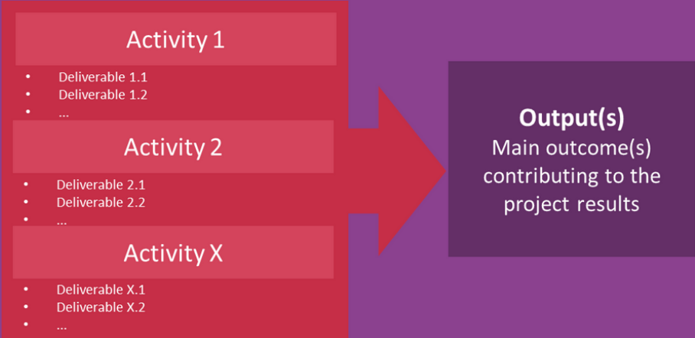
ŘÍZENÍ VÝSTUPŮ SCHVÁLENÍ
PROJEKTOVÝCH
VÝSTUPŮ
Výstupy projektu = výsledky, kterých je dosaženo bezprostředně po realizaci aktivity. Vznikají přímo v rámci projektu, jsou hmatatelné a snadno měřitelné.
Výstup projektu = produkt nebo služba projektové činnosti, která přispívá k rozvoji výstupů projektu.
Výsledkem projektu může být jeden nebo více výstupů. Každý z nich musí být formálně přijat. Proces akceptace zajišťuje, že splňují předem stanovené cíle a kritéria, takže je zadavatel projektu může formálně přijmout.
Než se projekt posune do další fáze, doporučuje se jeho přezkoumání a schválení. Je třeba posoudit, zda byly dosaženy a ověřeny všechny cíle realizační fáze, zda byly provedeny všechny plánované činnosti, zda byly splněny všechny požadavky a zda byly plně realizovány výstupy projektu. Vlastník projektu/poskytovatel finančních prostředků musí výstupy akceptovat.

Slide 15
DĚKUJEME ZA POZORNOST

